Slide 1

Välkomna till ledarupptakt

Slide 2
Dagens möte
Styrelsens och ungdoms arbete - vad är på gång
NFF Vision och mål
Spelarutbildningsplan
Utbildningar
​Nässjö FF verksamhetsplan ​
Kort presentation om vilka som är med på mötet
​

Slide 3
styrelsen just nu
Uppdate på vad som är på gång och vilka delar styrelsen jobbar med just nu
Klubbstugan - tillgång
Konstgräsplanen - tidsplan
Marknadsdsföring av föreningen – vad behöver vi hjälp med
Hur kan vi få upp fler ungdomar till våra seniormatcher
Anmälan av ny spelare till föreningen – förändra??
Fritidskortet 6-16 år
Kvalitetsklubb
Ravelli
Lagerservice – bidra till NFF och ditt lag (från 13 år)
Nässjö FF verksamhetsplan

Slide 4
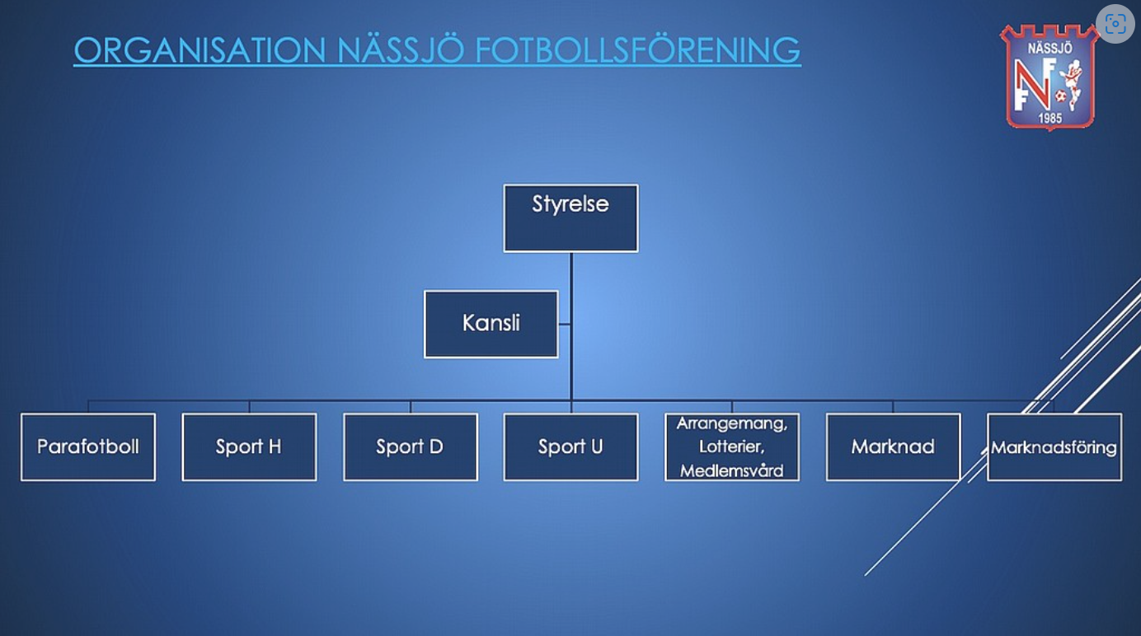
Organisation Nässjö FF

Slide 5
Nässjö FF vision och mål
Föreningsidé
Nässjö Fotbollsförening ska bedriva fotbollsverksamhet för alla i Nässjö kommun
Vision
Nässjö FF ska vara ledande fotbollsförening på höglandet och bedriva elit och
breddverksamhet som är attraktiv för spelare och ledare att utvecklas i.
Verksamheten ska baseras på en kultur som präglas av ansvar, engagemang, glädje, gemenskap och inkludering.
Mål
att våra representationslag på kort sikt ska vara etablerade i division 2 och på lång
sikt i division 1.
Via en tydlig övergång mellan ungdoms- och seniorverksamheten lyfta minst två talanger från ungdomsverksamheten till A-truppen varje säsong
Regelbundet uppdatera medlemmar och övriga intressenter med löpande information.
Öka antalet ideellt engagerade medlemmar.

Slide 6
Mål sport ungdom
För att nå uppsatta mål och vision ska vi göra följande:
Med stöd från fotbollsutvecklare ge en tydlig målbild vad spelare i respektive ålder ska nå för kunskapsnivå.
Efterleva spelarutbildningsplanen som ska ge ledare i föreningen samsyn kring hur vi ska utbilda spelare.
Ge stöd och utbilda våra ungdomstränare så de har rätt kompetens för att nå våra mål.
Vi har en tydlig kravbild av vad som förväntas av spelare, ledare och föräldrar i Nässjö FF.
Tillse att vi utbildar spelarnas individuella samt kollektiva färdigheter så att de har möjlighet att ta steget till seniorverksamheten.

Slide 7
Ungdomskommittén just nu
Ungdomskommittén jobbar ständigt för att förenkla och hjälpa våra ledare
Vad vi jobbar med just nu är:
Ta fram underlag vad som förväntas av föräldrar i NFF
Ta fram förtydligande för vad ledarens ansvar är för varje spelare under träning/match
Kolla på upplägg för lagledarmöte
Förtydliga rutiner kring tvätt av matchställ
Förtydligande rutiner kring Matchklimat - ”trygg fotboll”
Hur ska vi utveckla ungdomsrådet för bättre uppslutning
Jobba vidare med Cleverservice – Lagledare inlogg
Matchförälder??

Slide 8
Föräldraåtagande
Vi behöver göra det tydligt för våra föräldrar att man måste vara en aktiv förälder.
Samtliga ledare i Nässjö är ideella ledare, dvs föräldrar som hjälper till. Även om man inte står uppskriven som ledare kring ett lag så har man vissa åtagande.
När man anmäler sitt barn till Nässjö FF så ska man förstå och acceptera nedan
Närvara på barnets första träning för att få kontakt med ledaren
Betala medlemsavgift i tid
Svara på kallelser till matcher i rätt tid och förstå konsekvenser om anmälan uteblir
Svara på utskick och förfrågningar om ledare efterfrågar hjälp
Delta på föräldramöte
Acceptera de försäljningar som föreningen beslutat om. Man kan ej avstå
Delaktig vid matchvärdslag - 2 tillfällen per säsong
Ordna skjuts till bortamatcher
Tvätt av matchställ
Matchförälder – vid varje hemmamatch kommer en förälder/vårdnadshavare hjälpa till
Vara uppdaterad kring ditt barns lag, tider, matcher, hemsida, utskick mm

Slide 9
Matchförälder
För att få med föräldrar har vi som förslag att man vid varje hemmamatch i åldern 10-14 år utser en matchförälder. En matchförälders roll kan va följande:
Vara omklädningsrumsvakt innan match så ledare kan förbereda inför match
Ha matchvärdsväst under matchen och informera publik om ”Trygg fotboll”
Var omklädningsrumsvakt efter match så ledare kan ställa iordning planen
Kontrollräkna alla matchkläder för att säkerställa att alla lämnat in
Tar hem och tvättar matchställ
Feedback från ledare

Slide 10
lagledarmöte
Till iår ska vi införa ”Lagledarmöte”. Det är ett möte där vi samlar alla lagledare en bit in i säsongen för att följa upp hur det går kring laget och arbetet kring och med våra styrdokument
Förslag på punkter att ta upp:
Spelarutbildninsplanen – Hur tar vi hjälp av den
Registerutdrag – Har vi koll på rutinen och har vi fått in på alla ledare
Lagsidan i Sportadmin – uppdaterat och har vi rätt kontaktuppgifter
Förväntningar på spelare – Hur går arbetet och verkställer vi
Förväntningar på föräldrar – Hur ser föräldraåtagandet ut
Hantering kring matcher - kalla domare, bjuda in motståndare, rapportering, Trygg fotboll
Feedback från ledare

Slide 11
Planering av hemmamatcher
Som alla vet har vi högt tryck på Skogsvallen under säsongen.
2025 hade vi 260 hemmamatcher.
Förra året var det flertalet matcher som flyttades efter att allt var satt.
Det leder till stort merjobb och planering och vi har därför tagit beslut på följande:
Inför att matcherna ska sättas meddelar man ev ”låsta” helger (cuper)
När matcherna är satta SKA alla ledare se över matcherna och hur säsongen ser ut och meddela ev nödvändiga justeringar.
När säsongen är igång flyttas som regel inga matcher.
Har man spelarbrist lånar man underifrån alternativt ovanifrån
Om en match mot förmodan måste flyttas så kommer de behöva planeras in
under v.26 alternativt v.40
Om motståndare önskar flytta en match gäller ovan även för dom.
Kan de ej får de lämna WO
Varje ledare har själv ansvar för att lösa alla delar kring en matchflytt

Slide 12
Stora träningsgrupper
Vi är medvetna om våra stora träningsgrupper och de utmaningar det medför
Stöd till ledarna
Sedan 2024 har vi maxtak på 45 i varje grupp
Har i dagsläget 4 pojkgrupper som är fulla (ledare har koll på kö)
Individanpassad träning
Tips – internt dela upp gruppen i ex 8 grupper, mixa under träning
Fokus på ”att vara fotbollsspelare i Nässjö FF” – va trygga i att verkställa
Löpande dialog med föräldrar vars barn som tränar sällan – hur hantera
NYTT dokument ”Föräldraåtagande i Nässjö FF”

Slide 13

spelarutbildningsplan
Syftet med Nässjö FF:s spelarutbildningsplan
Vi vill att spelarutbildningsplanen ska ge ledare en tydlig bild av hur vi vill bedriva vår fotbollsverksamhet i Nässjö FF.
Vi har alltid varit en breddförening och det ska vi fortsatt vara men i takt med att man blir äldre kommer krav och förväntningar öka för att kunna förbereda våra spelare för seniorfotbollen
Vi kommer gå från bredd mot spets
Hur jobbar ert lag med spelarutbildningsplanen?
Hur ska vi hålla den levande?
Inte bara ett dokument!!

Slide 14
fokus i spelarutbildningsplan
Individanpassad träning
Modell 25-50-25
Individer är olika – olika är rättvist
Individen i fokus
Äldre lagen kommer först
Tydlig kravbild som ökar med åldern
Från bredd till spets
Spelare deltar för att man vill prestera
Stöd till ledare och att alla jobbar lika
Vi kommer jobba mer för förståelsen kring 25-50-25
Men när vi tänker kriterier gäller
Beteende
Inställning
Närvaro
Notes:
Vi kommer jobba mer med förståelsen av 25-50-25

Slide 15

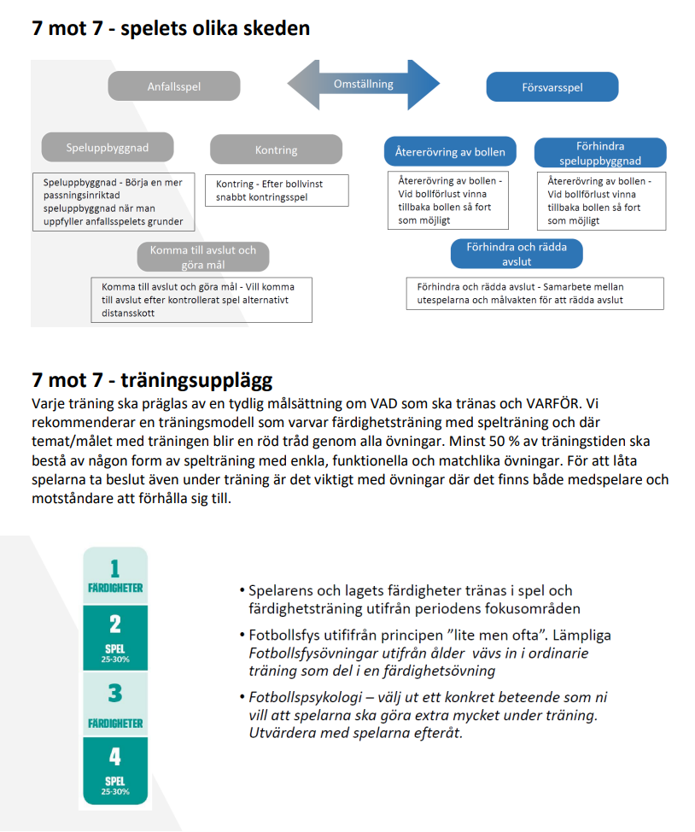
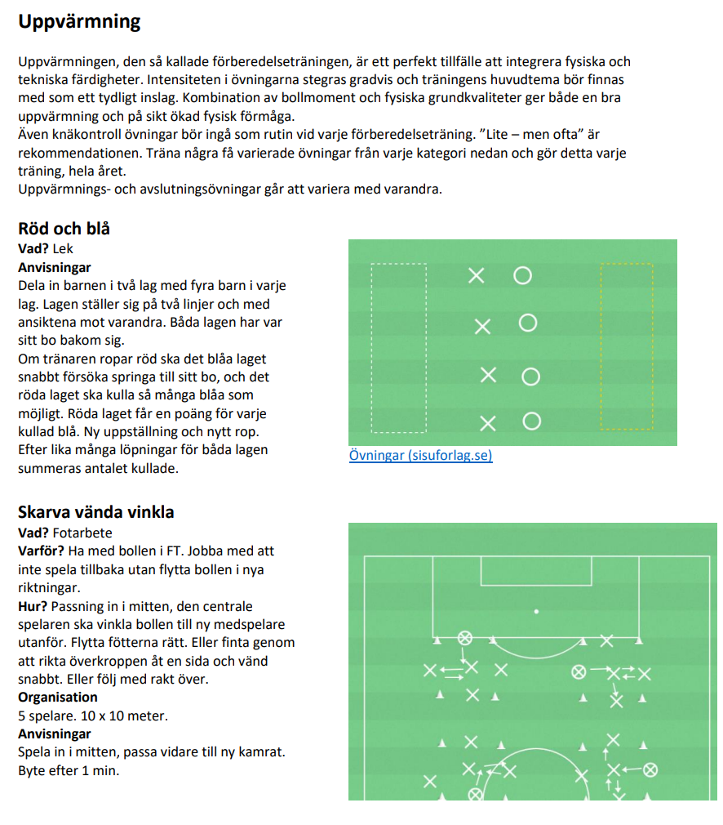
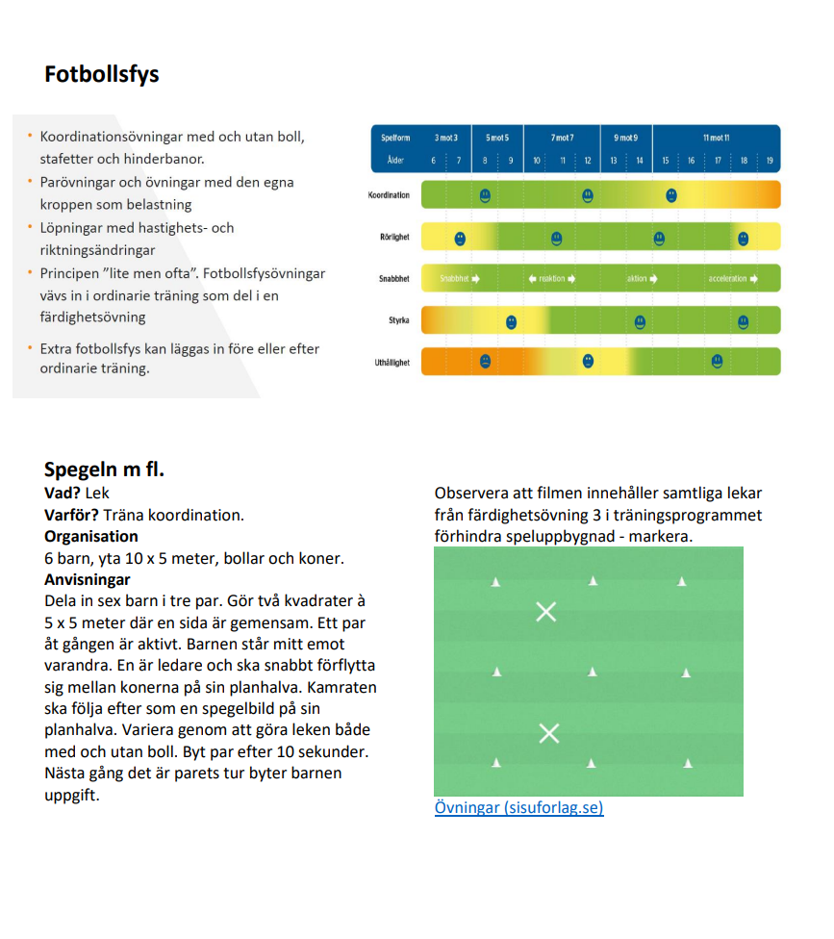
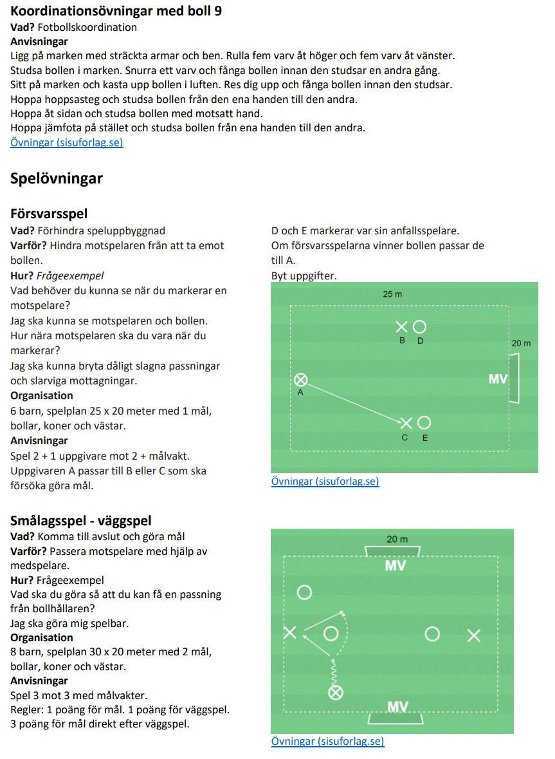
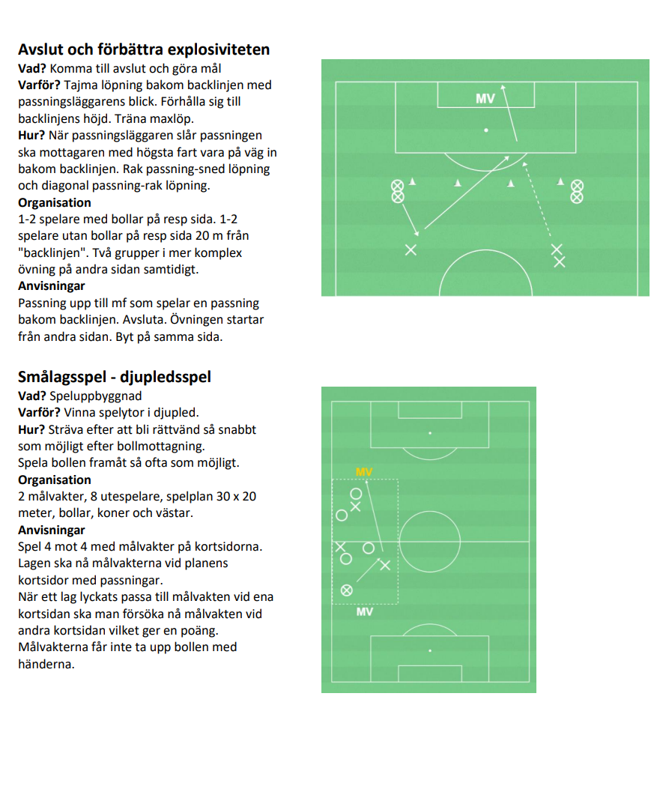
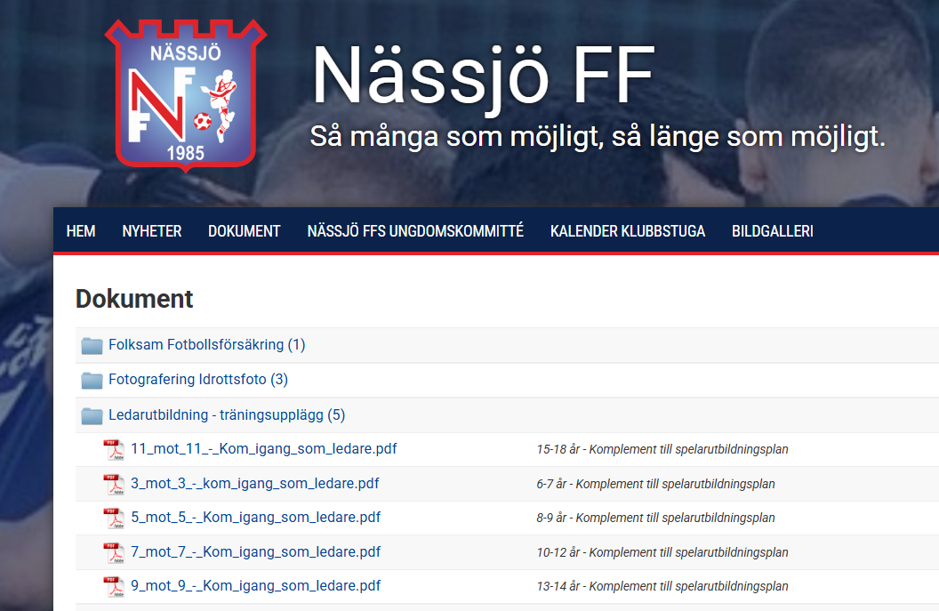
Träningsupplägg
Komplement till spelarutbildningsplanen
Vi vill lyfta våra dokument ”kom igång som ledare”.
Det är ett dokument som är ett bra komplement till spelarutbildningsplanen och det finns en för varje spelform

Slide 16


Fotbollsutvecklare
Hasse Claesson-flicksidan
Syfte:
Stöd och hjälp till ledarna.
Levandegöra NFF:s spelarutbildningsplan.
Träningsbesök och matchbesök.
Bollplank.
Upplägg, målsättning 1-2 träffar per vecka med olika lag
Utse en kontaktperson per lag.
Planering, FU en träff med en kontaktperson från alla flick, resp pojk-lagen.
Notes:
Endast på onsdag med flicklagen

Slide 17
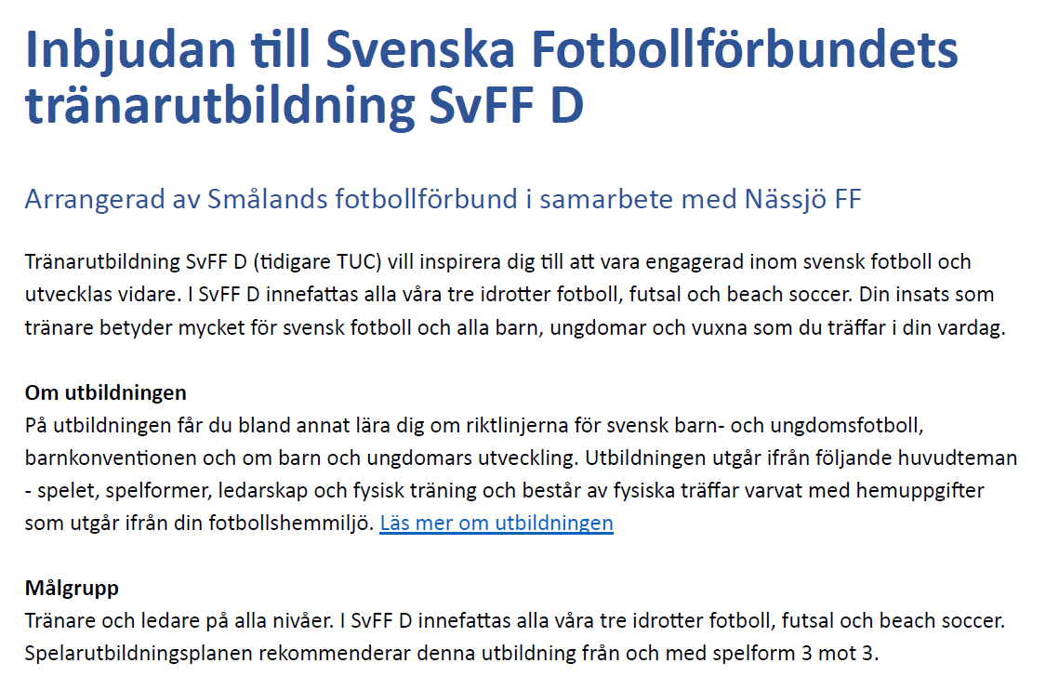
Information utbildningar
Sön 15 mars
kl.08.30-17.30
Sön 12 april
kl.08.30-17.30
Plats
Skogsvallen
Inbjudan är skickad 31 januari

Slide 18
Digital Spelformsutbildning
Utbildningarna sker digital och går igenom:
Helhet barn- och ungdomsfotboll
Ledarskap i aktuell spelform
Match i aktuell spelform
Träning i aktuell spelform
Tid för alla utbildningar 18.00-20.00
Utbildningarna är gratis och öppna för alla ledare.
Bra tankeställare och bra om man går regelbundet
BESLUT:
Nässjö FF har i sin utbildningsplan tagit beslut på att minst 1 ledare i varje lag som gör första året i en ny spelform ska gå utbildningen.

Slide 19
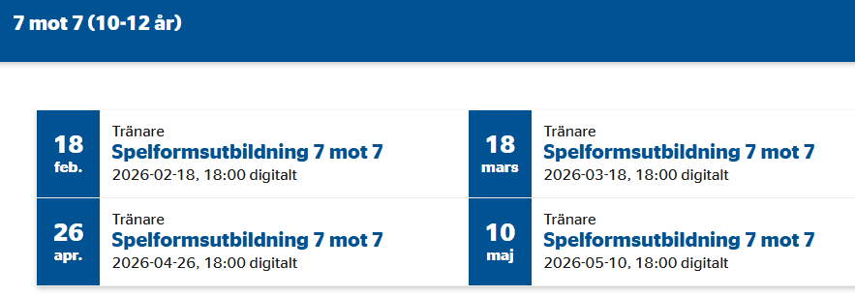
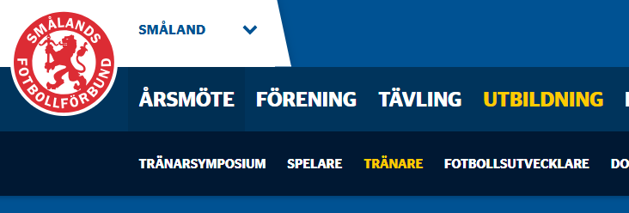
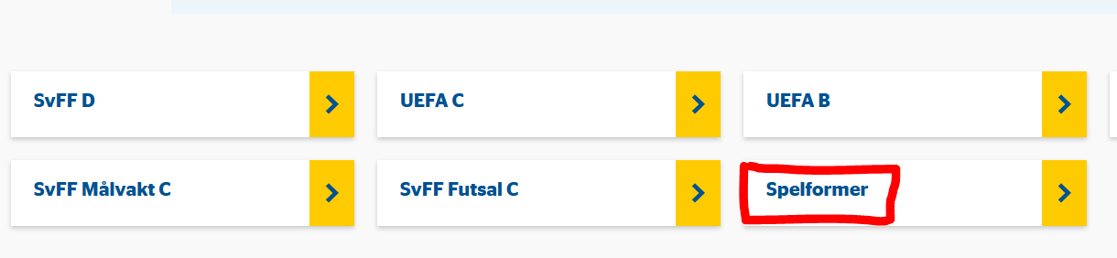
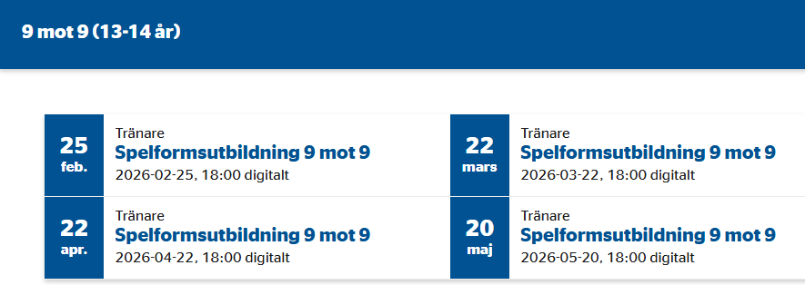
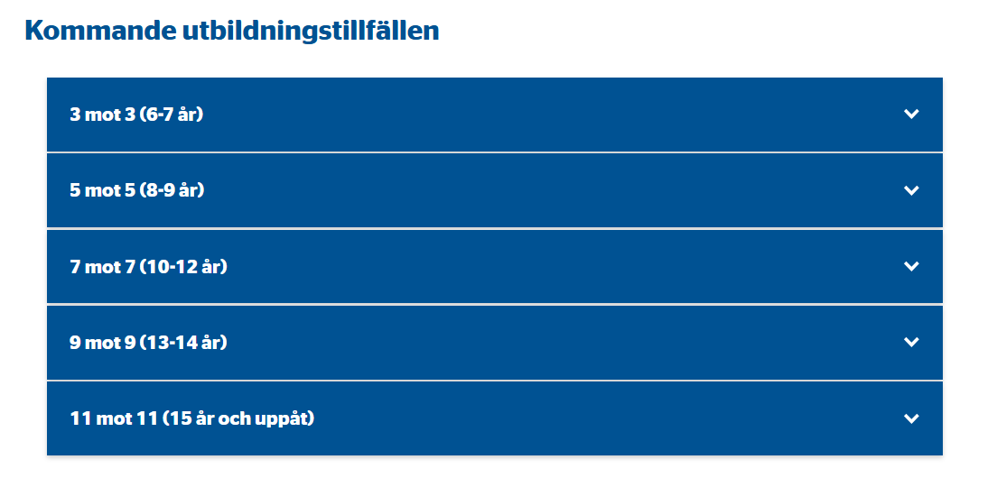
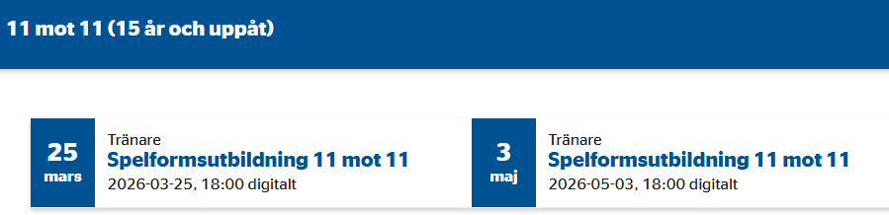
Digital Spelformsutbildning
Utbildningarna hittar ni på Smålands FF hemsida
www.smalandsfotbollen .se

Slide 20
Betald medlemsavgift
Medlemsavgift i en föreningen är en avgift som är nödvändig för att kunna finansiera verkamsamheten. Alla som är med betalar denna avgift
Som spelare ingår följande i medlemskapet
Deltagande vid träningar
Deltagande vid matcher
Gratis inträde vid samtliga av seniorernas hemmamatcher
Förmånlig rabatt på NordicWellness
Som ledare ingår följande i medlemskapet
Rabatt på medlemsavgiften med 300kr
Rabatt vid köp av egna ledaroverall (vart 3:e år)
Ledar T-shirt
Gratis inträde vid samtliga av seniorernas hemmamatcher
Erbjudande av utbildningar och eventuella ledarteamwork
SportAdmin ledarapp för enklare kunna hantera laget
Ledaravslutning efter avslutad säsong
Förmånlig rabatt på NordicWellness
Ovan gäller endast för våra medlemmar som betalt sin medlemsavgift

Slide 21
Registerutdrag
Kontroll av registerutdrag görs årligen inför terminstart för alla ledare som har kontinuerlig och återkommande kontakt med barn.
Den enskilde ledaren begär ut registerutdraget från Polisen
Inför terminsstart kontrollerar Ungdomsansvarig registerutdrag för samtliga lagledare
Lagledares ansvar i respektive lag:
Inför terminstart kontrollera ledarens registerutdrag
Informera nya ledare om att registerutdrag måste inhämtas innan de kan börja
Fylla i att man sätt ledarens registerutdrag och vilket datum i SportAdmin
Få registerutdraget som digital post
Den som begär ut sitt registerutdrag kan välja om det ska komma som papperspost eller som digital post. Väljer man digital post så har man sitt registerutdrag på några minuter. Utdraget finns i sin digitala brevlådan och ökar tillgängligheten och det kan enkelt visas upp och återanvändas.
Det digitala utdraget kan visas upp för den som ska ta del av det via en mobil, surfplatta eller dator. Det går även att vidarebefordra som pdf via e-post från den digitala brevlådan, eller skriva ut och visa upp.

Slide 22
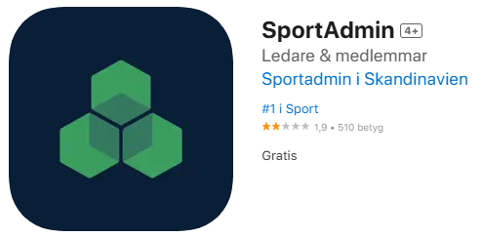
Hemsida och tillhörande apP
Håll grupperna uppdaterade
Se över era medlemsgrupper löpande och säkerställ att alla finns med
SPORTADMIN APP
Alla ska ladda ner appen SportAdmin från Google Play eller App Store.
I appen hittar man träningar, matcher, nyheter, kallelser,
fakturor m.m - Allt för att underlätta informationsflödet till ledare/föräldrar/spelare
I SportAdmin får alla som betalt sin medlemsavgift
tillgång till sitt medlemskort i Nässjö FF
Närvaroregistrera
I Appen för du enkelt närvaroregistrering på alla aktiviteter
med Nässjö FF. LOK stöd väldigt viktig inkomst
Kommunicera
Du kan enkelt kommunicera med spelare/ledare genom
enkel åtkomst till att skicka mejl, sms, kallelser
Administrera
Appen underlättare för dig som ledare och du kan på ett smidigt sätt
administrera din grupp

Slide 23
Feedback tankar från ledare
Lägeskoll över ledare i grupperna
Kontaktpersoner

